Slide 1
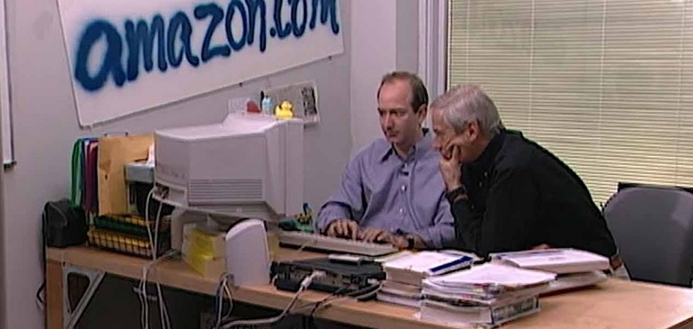
¿Qué servicios podemos ofrecer ?
Análisis de puntos a favor y en contra de vender en cada uno de los marketplaces Amazon, Mercadolibre, Linio, Claroshop y Wal Mart.
Capacitación para entender el ciclo de venta en cada uno de éstos.
Variables a considerar para establecer precio de venta
Estrategias para generar buena reputación en Mercadolibre y Amazon

Slide 2
¿Qué servicios podemos ofrecer ?
Causas por las cuales pueden suspender cuentas de vendedores
Manejo de Comunicación con Clientes (mensajes y prevención reclamos)
Manejo de devoluciones
Importancia de Propiedad Intelectual
Acciones a seguir para atender picos de venta altos como el Buen Fin y Navidad

Slide 3
¿Qué servicios podemos ofrecer ?
Recomendaciones para usar Almacén de FDA de Amazon o Mercadolibre FULL
Consejos de que NO hacer en las plataformas
No todo es Mercadolibre y Amazon, Linio y Claroshop también te hablamos de éstos.
El uso de Marketplaces y Redes Sociales
Selección de productos a anunciar y recomendaciones que tipo de productos no son convenientes anunciar
Comparativo marketplaces contra tiendas online

Slide 4
¿Qué servicios podemos ofrecer ?
Si eres nuevo en marketplaces, te digo los pasos para comenzar.
¿Cómo encontrar proveedores mexicanos para vender en marketplaces?
Problemáticas de reputación del día a día como semáforo rojo en Mercadolibre o alto porcentaje de pedidos defectuosos en Amazon

Slide 5
¿Qué servicios NO podemos ofrecer ?
Activación de cuentas en marketplaces
No hacemos gestión para Tiendas Oficiales, pero si damos tips para intentar lograrlo
Planes de Acción para reactivar cuentas de Amazon pero si se te pueden dar sugerencias para hacerlo
Publicación de productos pero si recomendación del catálogo a publicar en base a información de Mercado

Slide 6
Inversión en Consultoría
* Blog del Centro de Conocimiento www.autoempleado.mx es totalmente gratuito.

